Slide 1


KAKO SO LAHKO DIGITALNE TEHNOLOGIJE IN AI V POMOČ V NAŠIH KADROVSKIH PROCESIH?
Tamara Kokol Hudoklin
HR Manager @CREAPLUS

Slide 2
O MENI
Predstavitev

Slide 3





TAMARA KOKOL HUDOKLIN
VEČ KOT 10 LET KADROVSKIH IZKUŠENJ
Kadrovska strategija, izboljšave in uvedbe novih kadrovskih procesov, zaposlovanje, kadrovska analitika ter povezovanje in motiviranje ljudi v sodobnem delovnem okolju

Slide 4

UPORABA AI V SLOVENSKIH PODJETJIH
Statistični podatki SURS (december 2024):
  21 % slovenskih podjetij z 10 ali več zaposlenimi uporablja umetno inteligenco
  Povečanje v primerjavi z letom 2023: z 11 % na 21 %.

Slide 5
UPORABA AI V SLOVENSKIH PODJETJIH
Mercuri Slovenija poudarja, da uvedba umetne inteligence v kadrovske procese prinaša znatne izboljšave v učinkovitosti in uspešnosti, zlasti pri zaposlovanju

Slide 6
DOBRE IN SLABE PRAKSE DIGITALNIH TEHNOLOGIJ

Slide 7

GOOGLE "OXYGEN" PROJEKT
  Raziskava lastnosti uspešnih vodij za razvoj vodstvenih kadrov
  Analiza povratnih informacij zaposlenih z uporabo umetne inteligence
  Izboljšanje učinkovitosti menedžmenta in objektivnosti odločitev
  Povečanje zadovoljstva in uspešnosti zaposlenih
  Google kot primer dobre prakse v kadrovskih procesih.

Slide 8
HIRING TOOLS
Linkedin Recruiter Lite VS Linkedin VS Linkedin Recruiter

Slide 9
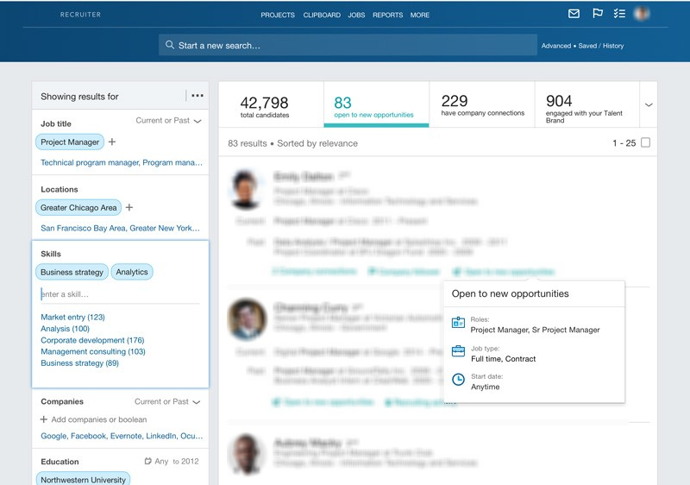
LINKEDIN RECRUITER
Amazing hirig (extention)

Slide 10
ATS & HRM
PeopleHR
Omnipresent
GECKO
Excel
Sharepoint
SAPHR

Slide 11
OCENJEVANJE, ANALITIKA IN ODLOČANJE
SanaAI
HireVue
Linkedin
GECKO
PeopleHR

Slide 12
RAZVOJ KADRA
GECKO
PeopleHR
Betterworks

Slide 13
INTERNA UPORABA AI
AILA
ChatCPT
SanaAI
Microsoft365 Copilot

Slide 14
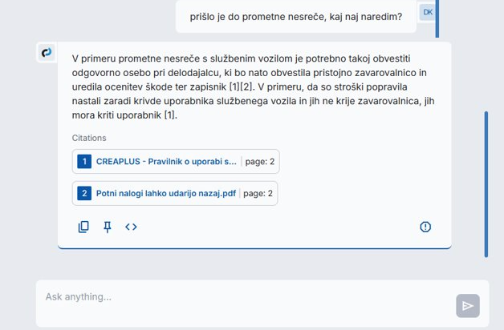

INTERNI VIRTUALNI HR ASISTENT

Slide 15
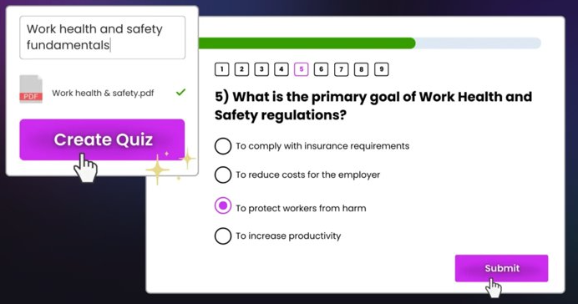
AI OBLIKUJE ONLINE KVIZ
AILA

Slide 16
ONBOARDING
GECKO
PeopleHR
Betterworks

Slide 17
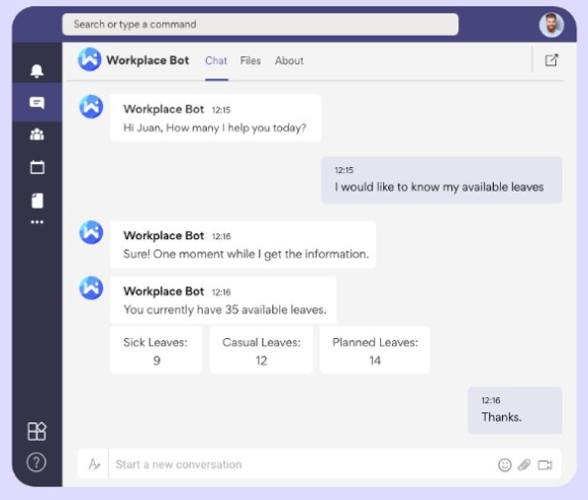
AI V TEAMS-IH
AILA

Slide 18
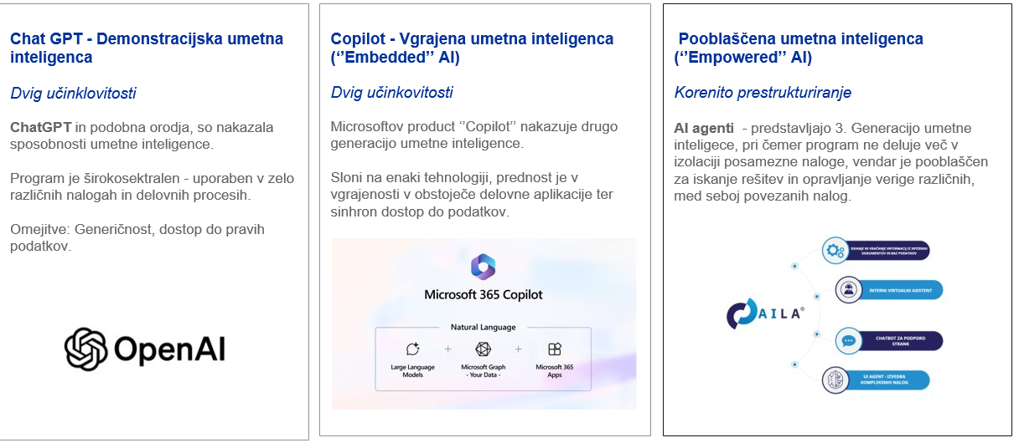
RAST UMETNE INTELIGENCE

Slide 19

IZOBRAŽEVANJE KADRA !
  NEUSPEH PRI OHRANJANJU ZAUPNOSTI IN INTEGITETE PODATKOV PODJETJA
  IZGUBA INTELEKTUALNE LASTNINE PODJETJA (IP)
  PRAVNE IN SKLADNOSTNE POSLEDICE

Slide 20

PREDNOSTI UPORABE UMETNE INTELIGENCE
  Prihranek časa in sredstev
  Večja natančnost in manj pristranskosti (Nezavedna pristranost)
  Rešitve ne le olajšajo in izboljšajo kvaliteto dela v HR-ju, temveč tudi pomagajo zaposlenim pri vsakodnevnih izzivih

Slide 21


